Slide 1
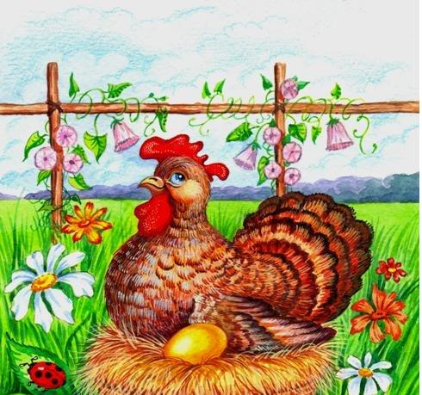
Подарок Курочки Рябы
Урок технологии
в 1 классе
учитель
Харикова В. В.

Slide 2
Кто любит трудиться, тому без дела не сидится.
Правила рабочего человека:
Прежде чем начать работу, приготовь рабочее место.
Рабочее место содержи в чистоте и порядке.
Береги инструменты, экономь материалы.
Всегда думай, как сделать работу лучше.
Закончи работу, убери рабочее место быстро и аккуратно.

Slide 3
Сказка «Курочка Ряба»

Slide 4
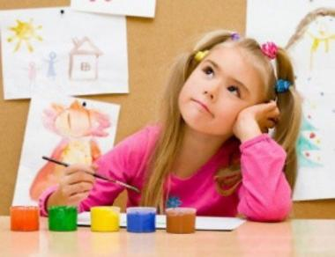
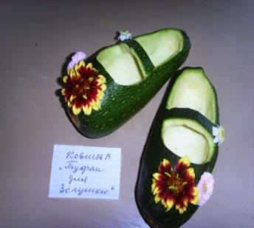
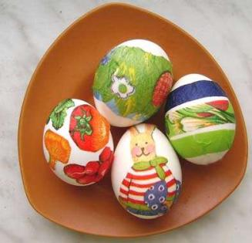
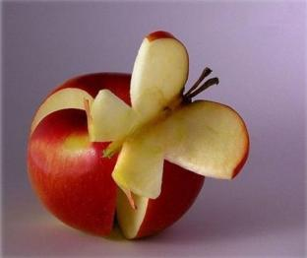
Фантазия – Способность воображать, выдумывать. Продукт воображения; мечта.

Slide 5
Что нам интересно узнать:
Почему люди украшают яйца?
Для чего они это делают?
Как можно украсить яйца?

Slide 6
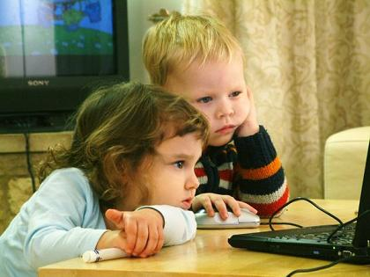
Правила работы в парах и группах
1. Слушать друг друга.
2. Уметь уступать.
3. Уметь договариваться.
4. Быть
доброжелательным и
терпимым.
5. Помогать друг другу.

Slide 7
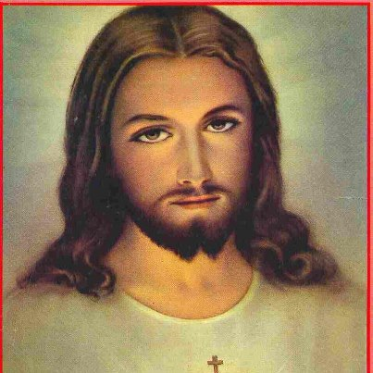
Пасха – это один из главных христианских праздников. Это день воскресения Господа нашего Иисуса Христа из мертвых. Люди, радуясь этому, говорят: «Христос воскресе!»

Slide 8
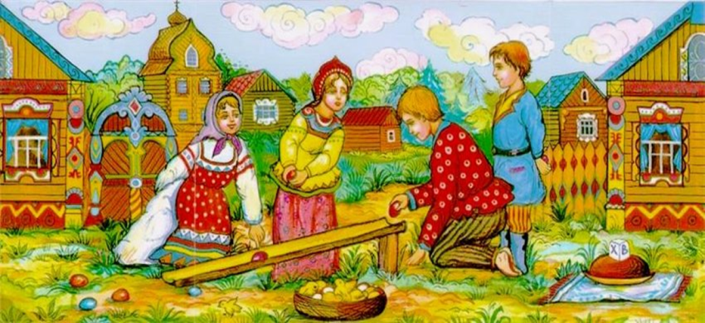
К Пасхе каждая семья собирала и окрашивала по 100-200 яиц.
Их раздавали детям, гостям, и устраивали состязания между собой, чье яйцо крепче.

Slide 9
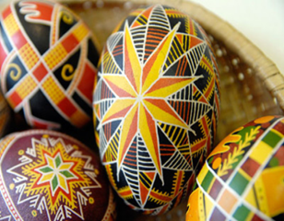
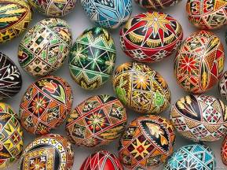
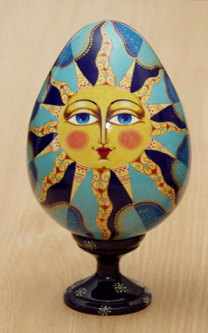
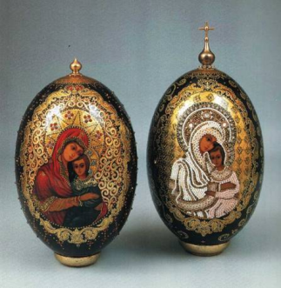
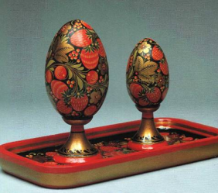
Роспись пасхального яйца Писанки

Slide 10
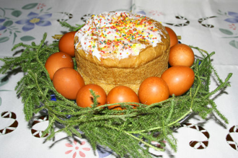
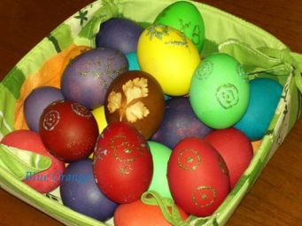
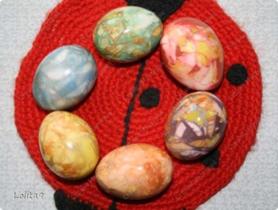
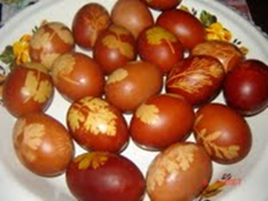
Роспись пасхального яйца Крашенки

Slide 11
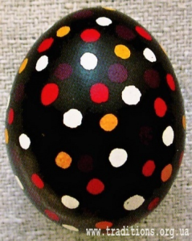
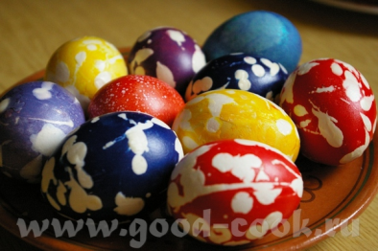
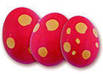
Роспись пасхального яйца Крапанки

Slide 12
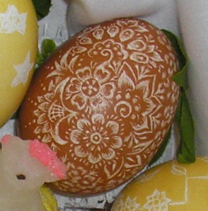
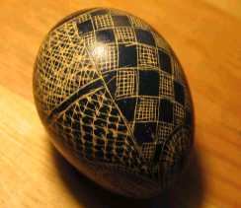
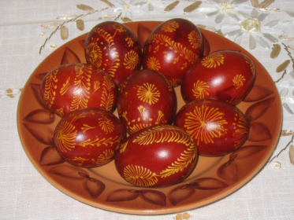
Роспись пасхального яйца Дряпанки

Slide 13
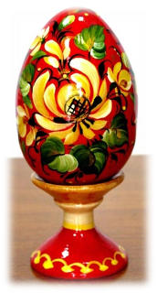
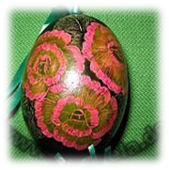
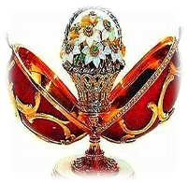
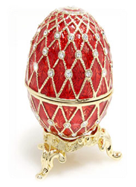
Яйчата – яйца изготавливают из дерева, фарфора, бисера, глины, стекла…
Самыми красивыми и дорогими называют оригинальные пасхальные яйца Карла Фаберже.

Slide 14
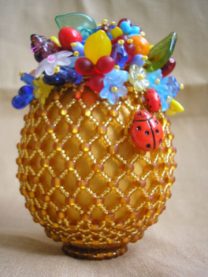
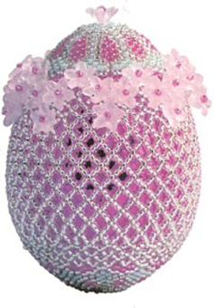
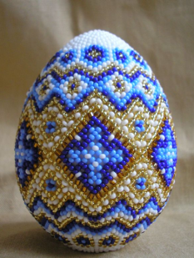
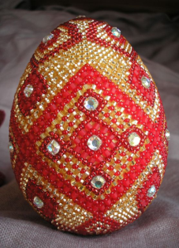
Пасхальные яйца, украшенные бисером

Slide 15
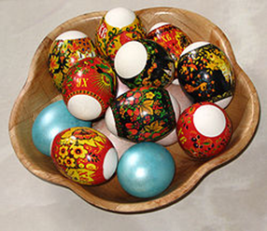
Пасхальные яйца, украшенные термальными наклейками

Slide 16
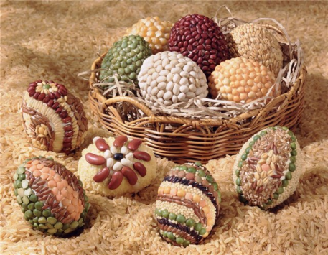
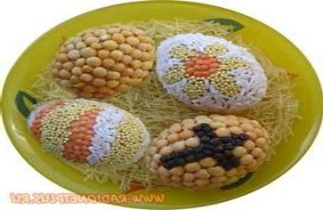
Пасхальные яйца, украшенные крупой

Slide 17
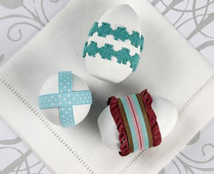
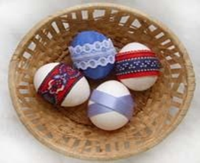
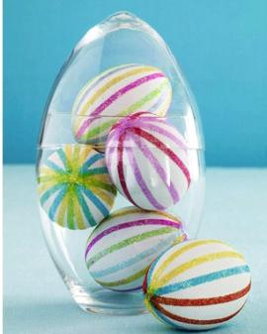
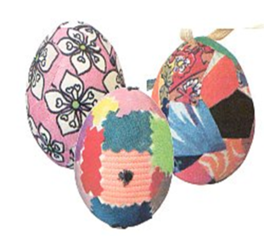
Пасхальные яйца, украшенные лоскутками, тесьмой, лентами

Slide 18
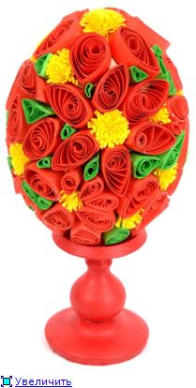
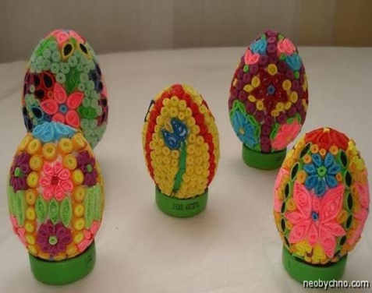
Пасхальные яйца, украшенные в стиле «квиллинг»

Slide 19
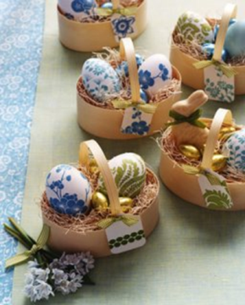
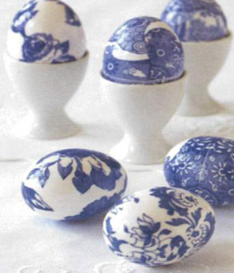
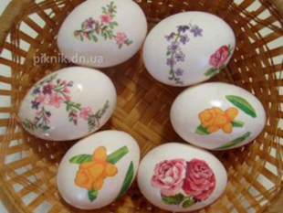
Пасхальные яйца, украшенные в стиле «декупаж»

Slide 20
Удачи вам в вашем творчестве!

Slide 21
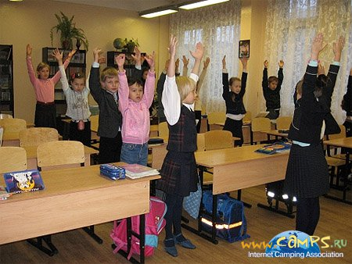
Физминутка

Slide 22
Рефлексия
Урок понравился. Я справился. Я доволен собой.
Настроение хорошее. Мне было трудно, но я справился.
Задания оказались трудными, мне нужна была помощь.

